Slide 1
Programmering og Problemløsning
13.1: Objektorienteret design

Slide 2
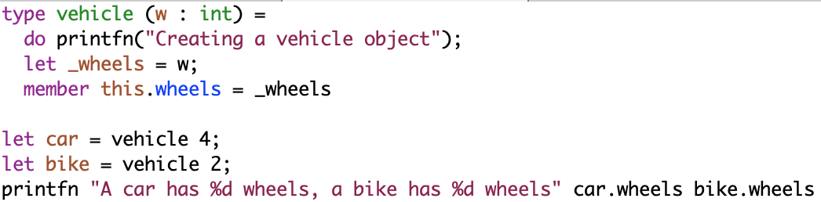

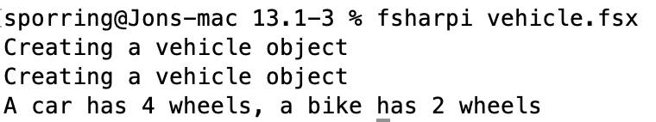
Klasser og objekter: Header, constructor, fields, functions, and members

Slide 3
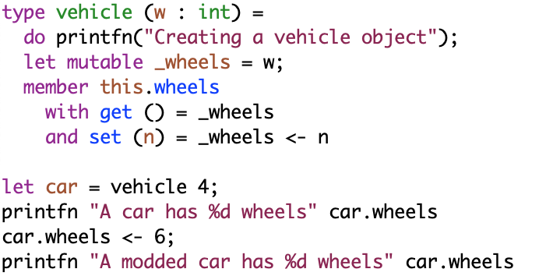
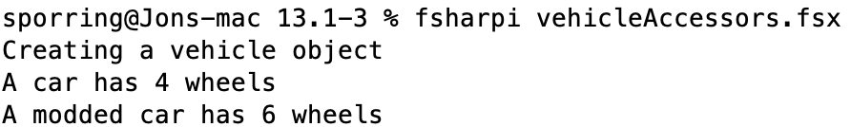
Klasser og objekter: Accessors

Slide 4

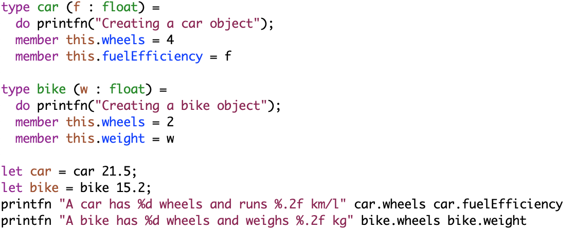

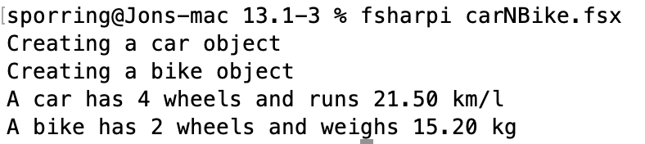
Klasser og objekter: Nedarvning

Slide 5
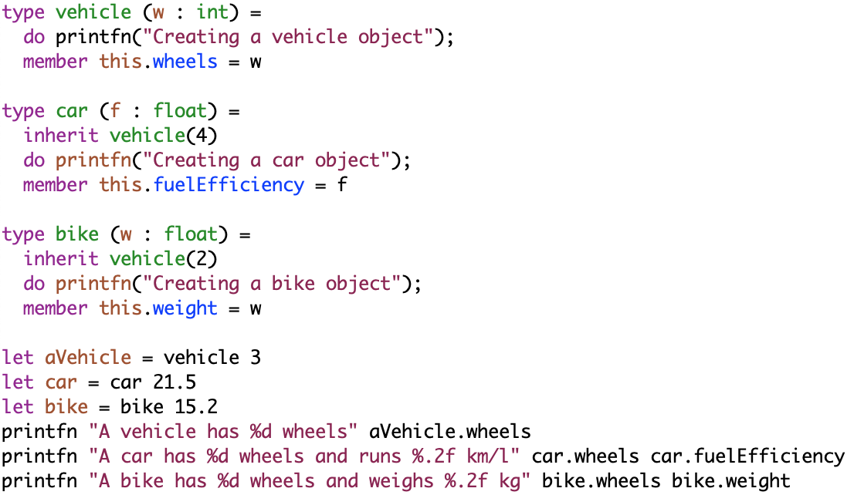
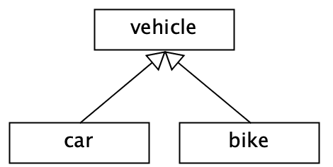
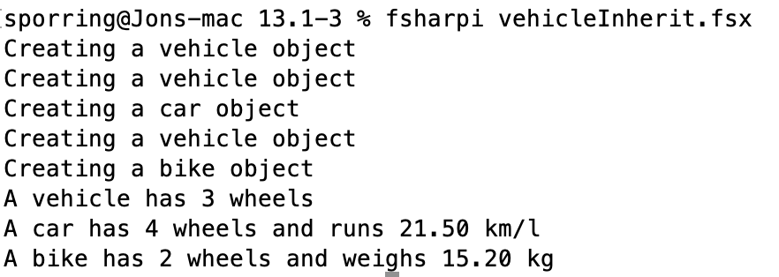
Klasser og objekter: Nedarvning

Slide 6
Design efter navne- og udsagnsord
Navneord er kandidater til klasser, udsagnsord er kandidater til metoder, som får klasserne til at hænge sammen.
Navneord (substantiv): Genstande, levende væsner, personer eller abstraktioner.
F.eks.: (et) bord, (en) mus, Jon, (et) venskab.
Udsagnsord (verbum): Handlinger, hændelser, tilstandsmåder.
F.eks.: (at) løbe, (han) underviser, (han) er (lærer)

Slide 7
Design efter navne- og udsagnsord
Use-case: Sænke slagskibe
Dette er et spil for to personer, der kan spilles med papir og blyant. Der spilles på fire plader, to for hver spiller, og hver plade er inddelt i 10x10 felter. Hvert felt identificeres vha. dets række og søjle nummer.
Hver spiller får tildelt et antal skibe, som placeres på spillerens ene plade og markerer, hvor modstanderen har forsøgt at skyde. På den anden plade markerer spilleren tilsvarende, hvor han/hun har forsøgt at ramme modstanderen.
Når skibene er placeret skiftes spillerne til at skyde på modstanderens felt, og modstanderen annoncerer ramt eller plask, alt efter om et skib blev ramt eller ej. Vinderen er den, der først får sænket alle modstanderes skibe.

Slide 8
Design efter navne- og udsagnsord
Use-case: Sænke slagskibe
Dette er et spil for to personer, der kan spilles med papir og blyant. Der spilles på fire plader, to for hver spiller, og hver plade er inddelt i 10x10 felter. Hvert felt identificeres vha. dets række- og søjlenummer.
Hver spiller får tildelt et antal skibe, som placeres på spillerens ene plade og markerer, hvor modstanderen har forsøgt at skyde. På den anden plade markerer spilleren tilsvarende, hvor han/hun har forsøgt at ramme modstanderen.
Når skibene er placeret skiftes spillerne til at skyde på modstanderens felt, og modstanderen annoncerer ramt eller plask, alt efter om et skib blev ramt eller ej. Vinderen er den, der først får sænket alle modstanderes skibe.

Slide 9
Design efter navne- og udsagnsord
Use-case: Sænke slagskibe
Dette er et spil for to personer, der kan spilles med papir og blyant. Der spilles på fire plader, to for hver spiller, og hver plade er inddelt i 10x10 felter. Hvert felt identificeres vha. dets række- og søjlenummer.
Hver spiller får tildelt et antal skibe, som placeres på spillerens ene plade og markerer, hvor modstanderen har forsøgt at skyde. På den anden plade markerer spilleren tilsvarende, hvor han/hun har forsøgt at ramme modstanderen.
Når skibene er placeret skiftes spillerne til at skyde på modstanderens felt, og modstanderen annoncerer ramt eller plask, alt efter om et skib blev ramt eller ej. Vinderen er den, der først får sænket alle modstanderes skibe.

Slide 10
Sænke slagskibe
Dette er et spil for to personer, der kan spilles med papir og blyant. Der spilles på fire plader, to for hver spiller, og hver plade er inddelt i 10x10 felter. Hvert felt identificeres vha. dets række og søjle nummer.
Hver spiller får tildelt et antal skibe, som placeres på spillerens ene plade og markerer, hvor modstanderen har forsøgt at skyde. På den anden plade markerer spilleren tilsvarende, hvor han/hun har forsøgt at ramme modstanderen.
Når skibene er placeret skiftes spillerne til at skyde på modstanderens felt, og modstanderen annoncerer ramt eller plask, alt efter om et skib blev ramt eller ej. Vinderen er den, der først får sænket alle modstanderes skibe.
Navneord: Spil, person, papir, blyant, plade, felt, blyant, papir, rækkenummer, søjlenummer, spiller, skibe, modstander, (en) vinder.
Udsagnsord: er, spille, inddele, identificere, tildele, placere, forsøge, skyde, markere, ramme, skifte, annoncere, sænke.
Et spil består af 2 spillere.
Hver spiller har 2 plader.
Hver plade er inddelt i 10x10 felter.
Hvert felt har et række- og et søjlenummer.
Hver spiller tildeles skibe.
Skibe placeres på en plade.
Spiller skyder på modstanderen.
Modstander annoncerer ramt eller plask.
Spiller markerer skud.
Skib kan blive ramt og sunket.
Vinder er den, som har sunket alle modstanders skibe.
Et spil består af 2 spillere.
Hver spiller har 2 plader.
Hver plade er inddelt i 10x10 felter.
Hvert felt har et række- og et søjlenummer.
Hver spiller tildeles skibe.
Skibe placeres på en plade.
Spiller skyder på modstanderen.
Modstander annoncerer ramt eller plask.
Spiller markerer skud.
Skib kan blive ramt og sunket.
Vinder er den, som har sunket alle modstanders skibe.

Slide 11
Sænke slagskibe
Navneord: Spil, person, papir, blyant, plade, felt, blyant, papir, rækkenummer, søjlenummer, spiller, skibe, modstander, (en) vinder.
Navneord: Spil, person, papir, blyant, plade, felt, blyant, papir, rækkenummer, søjlenummer, spiller, skibe, modstander, (en) vinder.
Valg: At skyde eller et skud? At vinde eller en vinder?
Udsagnsord: er, spille, inddele, identificere, tildele, placere, forsøge, skyde, markere, ramme, skifte, annoncere, sænke.
Udsagnsord: er, spille, inddele, identificere, tildele, placere, forsøge, skyde, markere, ramme, skifte, annoncere, sænke.
Et spil består af 2 spillere.
Hver spiller har 2 plader.
Hver plade er inddelt i 10x10 felter.
Hvert felt har et række- og et søjlenummer.
Hver spiller tildeles skibe.
Skibe placeres på en plade.
Spiller skyder på modstanderen.
Modstander annoncerer ramt eller plask.
Spiller markerer skud.
Skib kan blive ramt og sunket.
Vinder er den, som har sunket alle modstanders skibe.

Slide 12
Sænke slagskibe
Et spil består af 2 spillere.
Hver spiller har 2 plader.
Hver plade er inddelt i 10x10 felter.
Hvert felt har et række- og et søjlenummer.
Hver spiller tildeles skibe.
Et spil består af spillere.
En spiller har en modstander.
En spiller har skibe.
En spiller har plader.
En plade består af felter.
Et felt har et koordinat (søjle- og rækkenummer).
En spiller kan vinde.
En spiller skyder på en modstander.
En spiller markerer skud på en plade.
Et skib kan blive ramt.
Skibe placeres på en plade.
Spiller skyder på modstanderen.
Modstander annoncerer ramt eller plask.
Spiller markerer skud.
Skib kan blive ramt og sunket.
Vinder er den, som har sunket alle modstanders skibe.

Slide 13
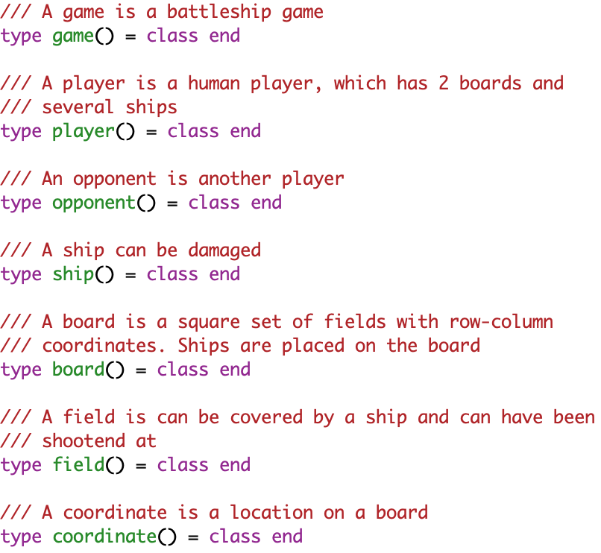
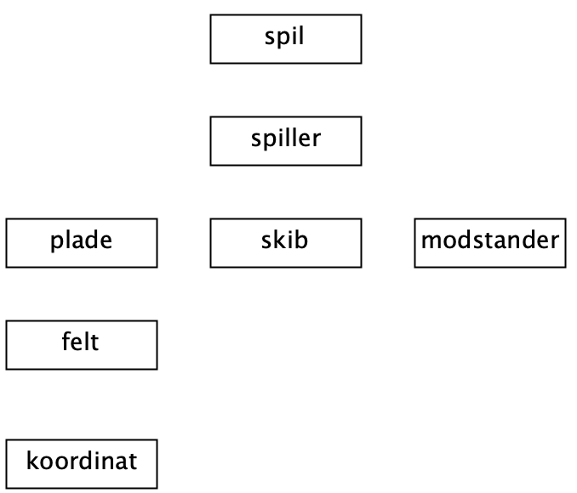
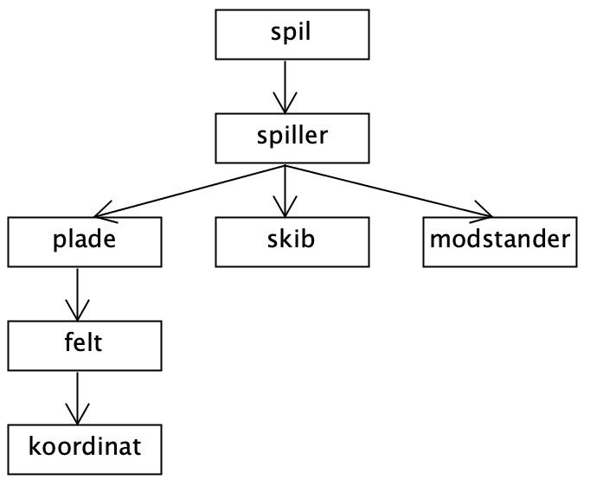
Sænke slagskibe: relationer
Et spil består af spillere.
En spiller har en modstander.
En spiller har skibe.
En spiller har plader.
En plade består af felter.
Et felt har et koordinat.
En spiller kan vinde.
En spiller skyder på en modstander.
En spiller markerer skud på en plade.
Et skib kan blive ramt.

Slide 14
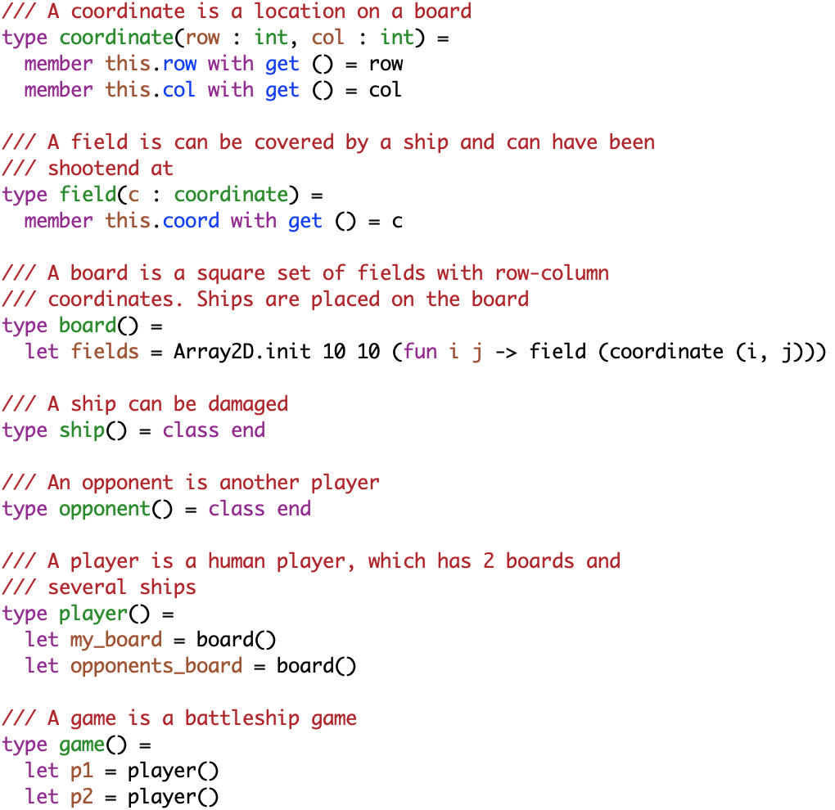
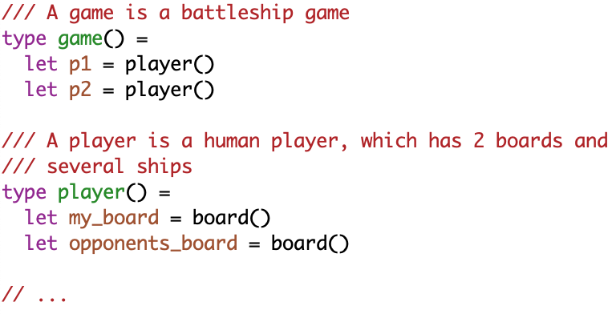
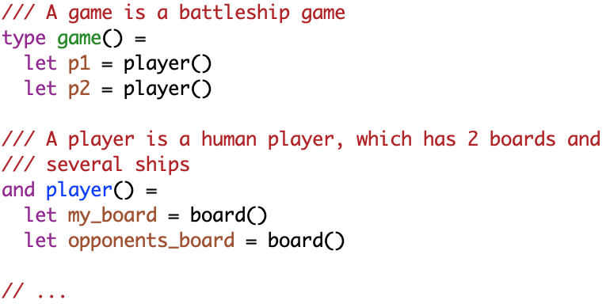
Sænke slagskibe
% fsharpi battleship1.fsx
/…/battleship1.fsx(3,18): error FS0039: The value or constructor 'player' is not defined.

Slide 15
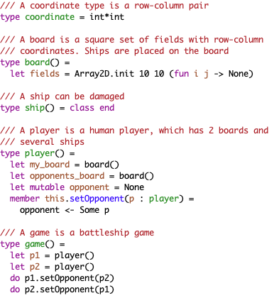
Sænke slagskibe
Træd et skridt tilbage:
Koordinater er bare heltalspar
Index i et array er en koordinat
Arrays har felter
En modstander er også en spiller.

Slide 16
Sænke slagskibe
Et spil består af spillere.
En spiller har en modstander.
En spiller har skibe.
En spiller har plader.
En plade består af felter.
Et felt har et koordinat.
En spiller kan vinde.
En spiller skyder på en modstander.
En spiller markerer skud på en plade.
Et skib kan blive ramt.
Opgaven er ikke fuldt specificeret, hvad gør vi?

Slide 17
Sænke slagskibe
Use-case: Sænke slagskibe
Dette er et spil for to personer, der kan spilles med papir og blyant. Der spilles på fire plader, to for hver spiller, og hver plade er inddelt i 10x10 felter. Hvert felt identificeres vha. dets række og søjle nummer.
Hver spiller får tildelt et antal skibe, som placeres på spillerens ene plade og markerer, hvor modstanderen har forsøgt at skyde. På den anden plade markerer spilleren tilsvarende, hvor han/hun har forsøgt at ramme modstanderen.
Når skibene er placeret skiftes spillerne til at skyde på modstanderens felt, og modstanderen annoncerer ramt eller plask, alt efter om et skib blev ramt eller ej. Vinderen er den, der først får sænket alle modstanderes skibe.
Opgaven er ikke fuldt specificeret, hvad gør vi?
Identificer uklare eller løse specifikationer
Beskriv mulige løsninger
Vælg og argumentér
F.eks.:
Opgaven specificerer ikke, hvor mange skibe, der skal være i spillet, ej heller hvilken form de skal have.
Typiske spil har 4-5 skibe, som er lige, ligger enten horisontalt eller verticalt, og har størrelse mellem 2 og 5 felter.
Vi vælger 4 skibe, 2 små, 1 mellem og 1 stort. Vi sikrer at programmet nemt kan opdateres med et andet antal og størrelser.

Slide 18
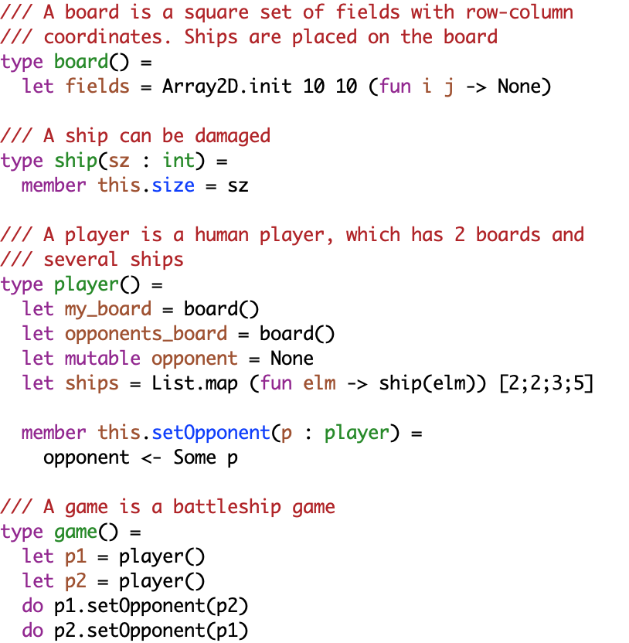
Sænke slagskibe
Skibe:
Opgaven specificerer ikke, hvor mange skibe, der skal være i spillet, ej heller hvilken form de skal have.
Typiske spil har 4-5 skibe, som er lige, ligger enten horisontalt eller verticalt, og har størrelse mellem 2 og 5 felter.
Vi vælger 4 skibe, 2 små, 1 mellem og 1 stort. Vi sikrer at programmet nemt kan opdateres med et andet antal og størrelser.

Slide 19
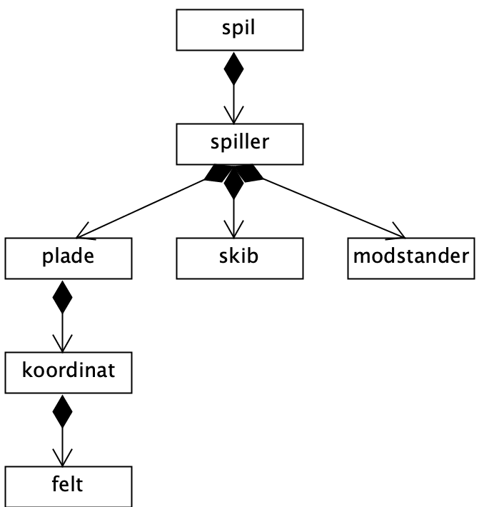
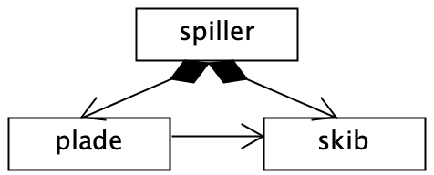
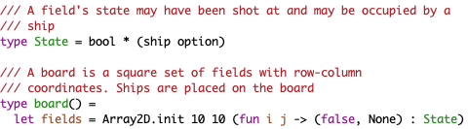
Sænke slagskibe: Kender til relationer
Problemer:
Hvordan skal vi placere skibe på brættet?
Hvordan skal vi repræsentere, at der er blevet skudt på et felt eller ej?
Hvordan skal vi holde øje med om et skib er sænket eller ej?
Princip:
Objekter skal være simple med så få bindinger til andre, som muligt
Spiller har skibe
Skibe kender til spiller/plade/felt/koordinat?
Plade kender til spiller/skibe?

Slide 20
Sænke slagskibe: Kender til relationer
Ship1
Ship2
Ship3
(f, S ) | (f, S ) | (f, S ) | (f,N) | (f,N) | (f,N)
(f,N) | (f,N) | (f,N) | (f,N) | (f,N) | (f,N)
(f,N) | (f, S ) | (f, S ) | (f,N) | (f,N) | (f,N)
(f,N) | (f,N) | (f,N) | (f,N) | (f, S ) | (f,N)
(f,N) | (f,N) | (f,N) | (f,N) | (f, S ) | (f,N)
Plade kender til skibe, skibe kender ikke til bræt

